Slide 1






HỌC TOÁN CÙNG
CÁC CHÚ ONG
Nhấn vào hình bên dưới để chọn màn chơi

Slide 2






Trở về
Chơi

Slide 3
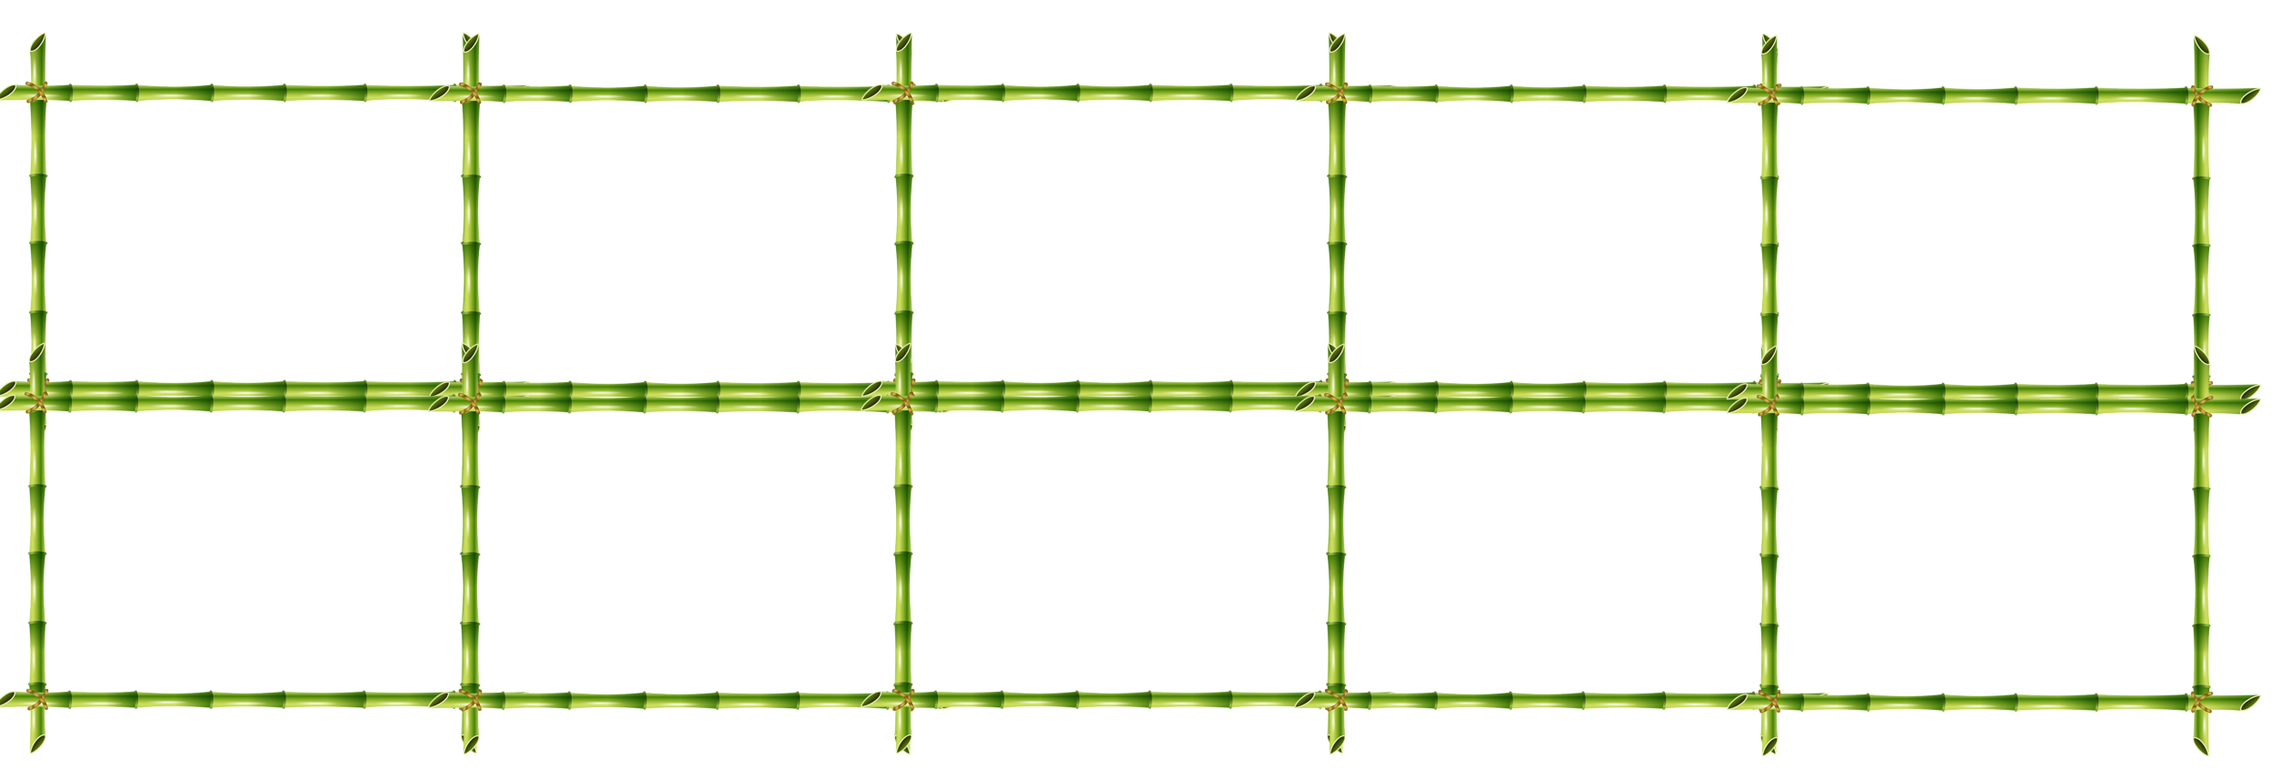




Đúng rồi !

Slide 4

Đúng rồi !

Slide 5

Đúng rồi !

Slide 6



Đúng rồi !

Slide 7

Đúng rồi !

Slide 8



Đúng rồi !

Slide 9

Đúng rồi !

Slide 10


Đúng rồi !

Slide 11



Đúng rồi !

Slide 12

Đúng rồi !

Slide 13
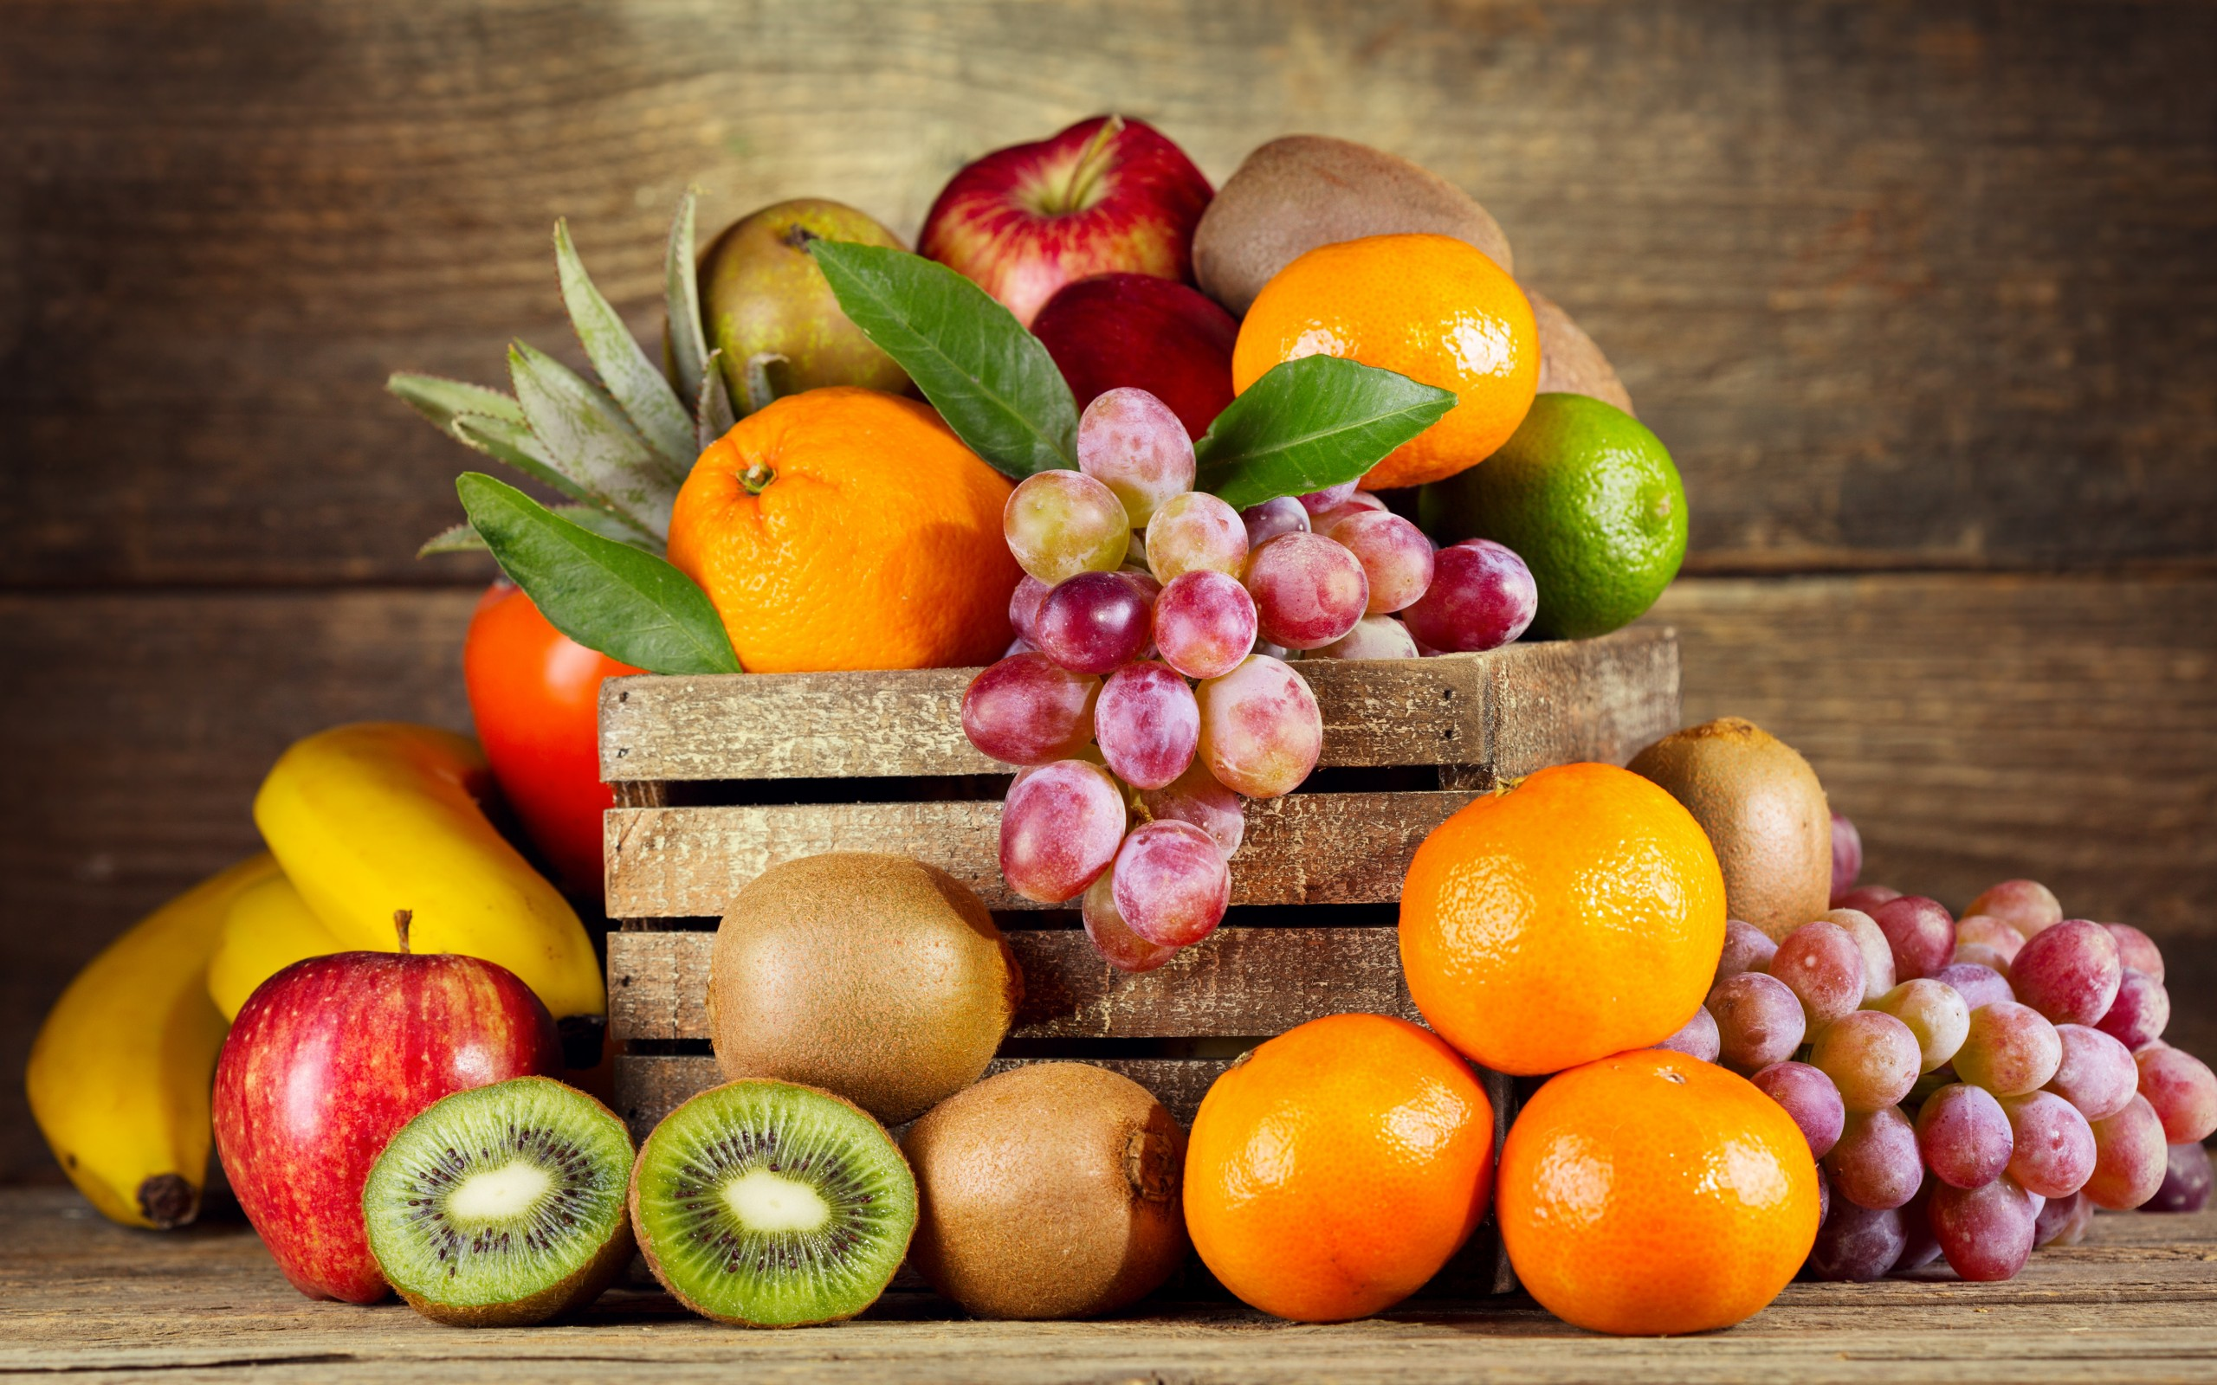


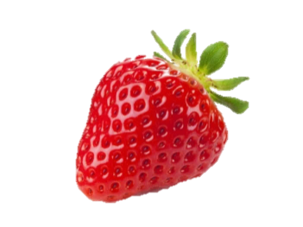
Trở về
Chơi

Slide 14
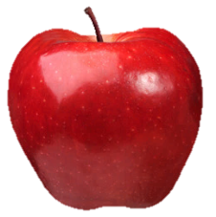

Đúng rồi !

Slide 15
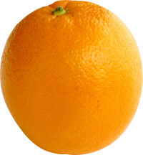
Đúng rồi !

Slide 16
Đúng rồi !

Slide 17

Đúng rồi !

Slide 18

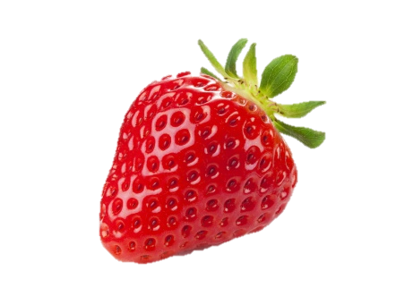
Đúng rồi !

Slide 19
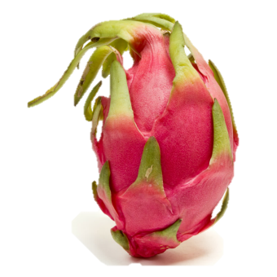
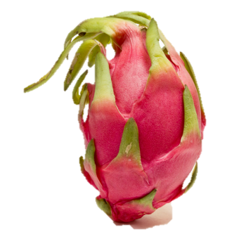
Đúng rồi !

Slide 20
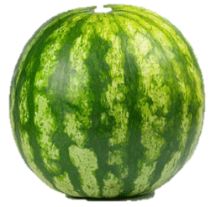
Đúng rồi !

Slide 21
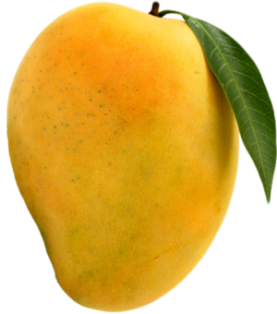
Đúng rồi !

Slide 22
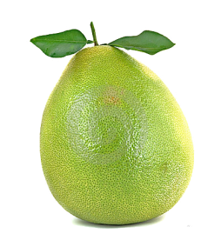
Đúng rồi !

